Slide 1
Ekstrakty roślinne przyszłością nowoczesnych preparatów biobójczych
Kucharski Łukasz
¹Zakład Chemii Kosmetycznej i Farmaceutycznej, Pomorski Uniwersytet Medyczny w Szczecinie,
Ul. Powstanców Wielkopolskich 72, 70-110 Szczecin, Polska;
e-mail: Lukasz.kucharski@pum.edu.pl

Slide 2
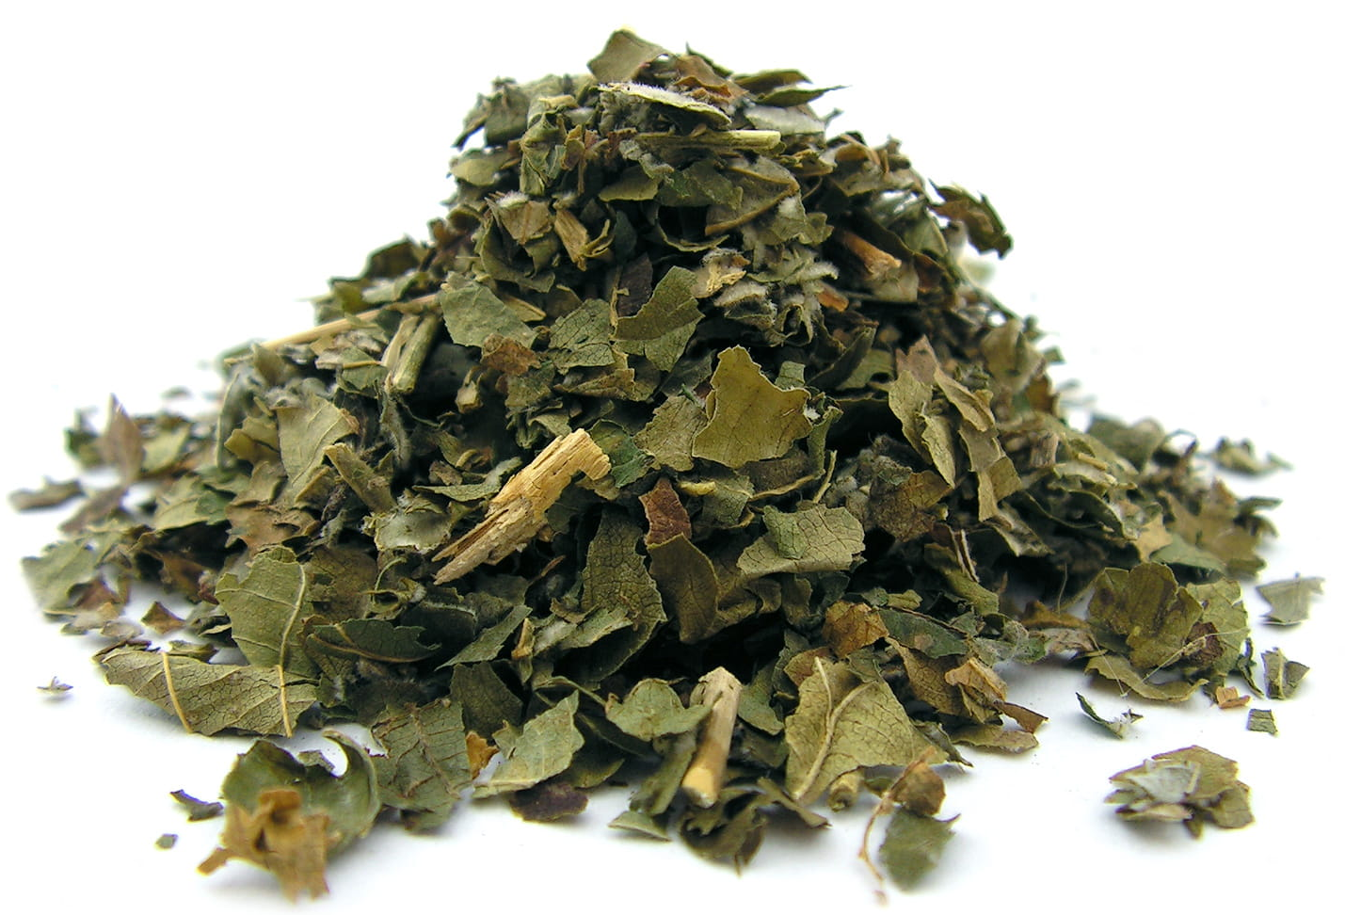
Liście jeżyny (R. fruticosus L.)
posiadają właściwości moczopędne,
stosowane w leczeniu biegunki, zapaleniu pęcherza moczowego,
wspomagają działanie przeciwcukrzycowe,
stosowane do łagodzenia objawów choroby hemoroidalnej,
wspomagają leczenie kaszlu i gorączki,
zawierają garbniki jako główne składnikami aktywne, których zawartość stanowi około 10% całego składu surowca,
całkowita zawartość polifenoli w surowcu roślinnym wynosi nawet 12,6%.

Slide 3
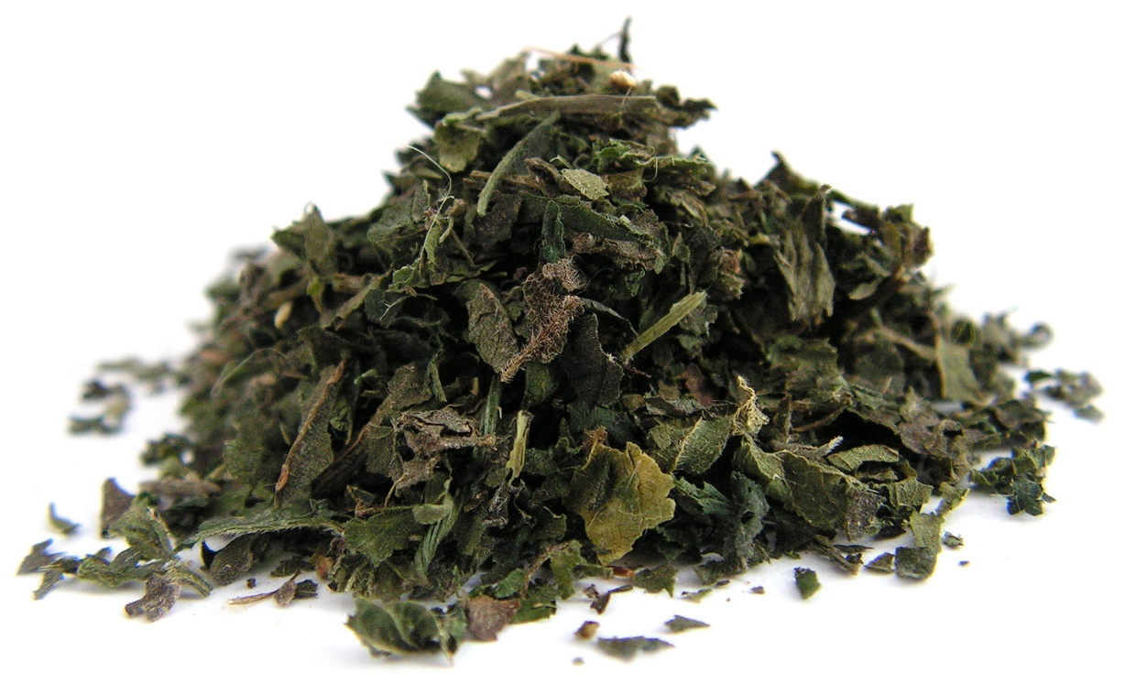
Liście maliny (R. idaeus L.)
posiadają właściwości moczopędne, tonizujące, ściągające oraz przeciwzapalne,
wspierają odporność naszego organizmu,
wykazują właściwości przeciwutleniające, przeciwzakrzepowe i napotne (polecane w przypadku przeziębienia
i grypy),
działają przeciwbakteryjnie, przeciwgorączkowo i przeciwbiegunkowo,
głównymi składnikami aktywnymi są kwasy organiczne stanowiące około 4,6% całego składu surowca,
całkowita zawartość polifenoli wynosi 1,4%.

Slide 4
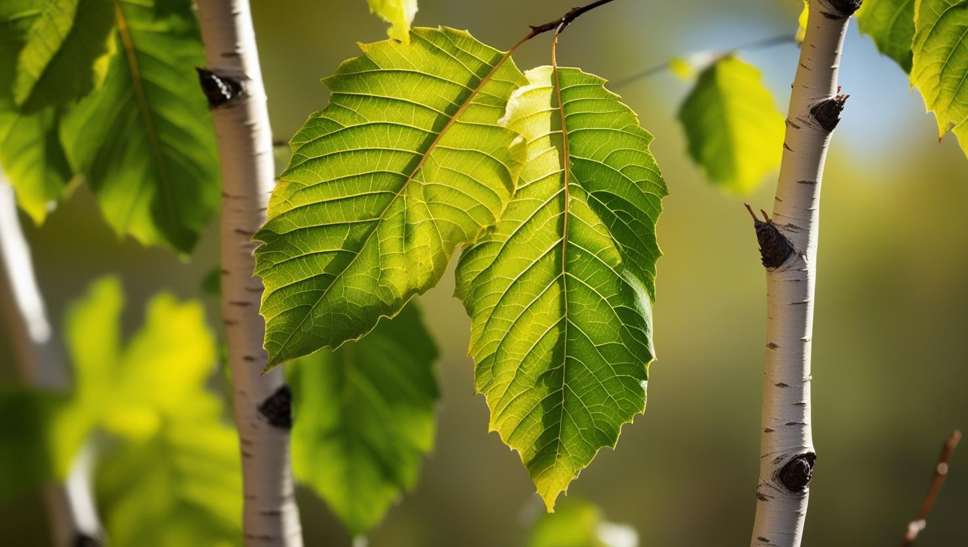
Liście brzozy (Folium betulae)
posiadają właściwości moczopędne, tonizujące, stosowane są do wymuszania diurezy przy schorzeniach zapalnych pęcherza moczowego,
zapobiega tworzeniu się kamieni w pęcherzu i nerkach,
wykazują działanie przeciwświądowe, można je stosować w wypryskach , łuszczycy i innych chorobach skóry,
łagodzi bóle stawów i mięśni,
głównymi składnikami aktywnymi są hiperozyd, i kwercetyna oraz glikozydy flawonoidowe które stanowią 1,5% suchej masy surowca,

Slide 5
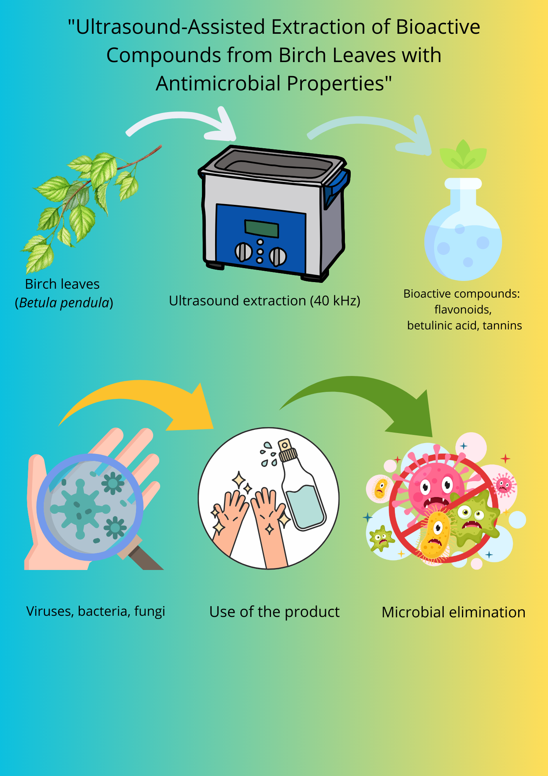
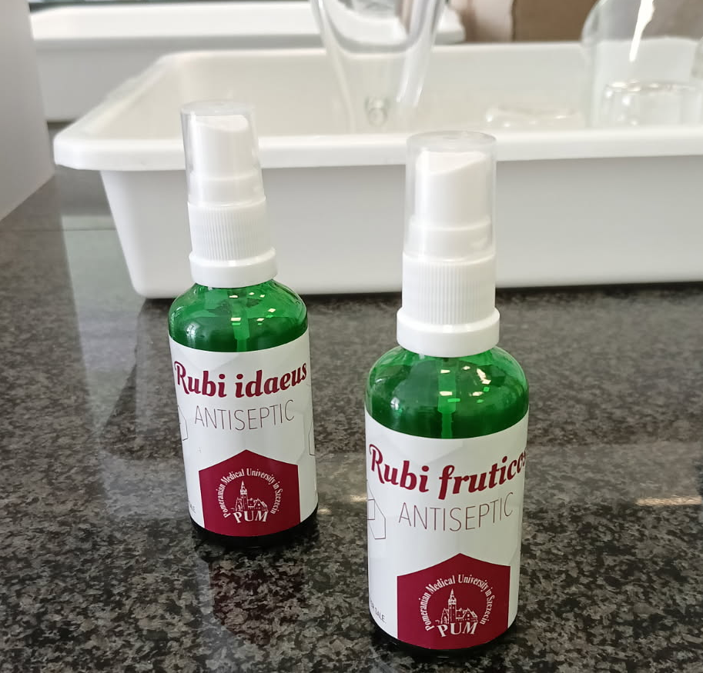
Naturalne preparaty biobójcze
W naszych badaniach oceniliśmy aktywność bakteriobójczą preparatów (w oparciu o normę PN-EN 13697:2015) uzyskanych z liści jeżyny (R. fruticosus L.), maliny (R. idaeus L.) i brzozy (Folium betulae).
Preparaty roślinne z liści otrzymano w następujący sposób:
5,0 g wysuszonego materiału roślinnego i 45 mL etanolu o stężeniu 70 g/100 mL wprowadzono do kolby stożkowej i przeprowadzono ekstrakcję metodą wspomaganą ultradźwiękami z wykorzystaniem łaźni ultradźwiękowej o częstotliwości 40 kHz przez 1 h [4,5],
Tak przygotowany ekstrakt poddano trzystopniowej filtracji z wykorzystaniem odpowiednich systemów filtracyjnych w celu szybkiego oddzielenia materiału roślinnego od ekstraktu, przy jednoczesnym zachowaniu wysokiego potencjału antyoksydacyjnego,
Przefiltrowany ekstrakt poddano badaniom mikrobiologicznym w celu potwierdzenia jego skuteczności i umieszczono w odpowiednio przygotowanych pojemnikach [4,5],

Slide 6
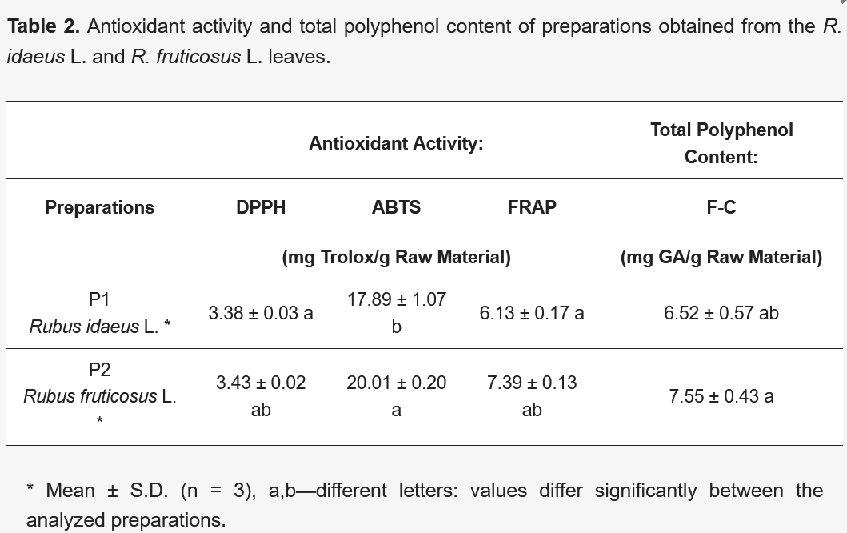
Naturalne preparaty biobójcze
Jednym z kluczowych elementów zapobiegania rozwojowi zakażeń jest stosowanie środków dezynfekcyjnych zawierających substancje biobójcze, zdolne do usuwania drobnoustrojów lub zahamowania ich wzrostu zarówno na skórze, jak i powierzchniach abiotycznych [1-3],
Na rynku polskim, jak i europejskim, obserwuje się deficyt preparatów, które wykazywałyby aktywność przeciwdrobnoustrojową, a jednocześnie byłyby przygotowane z ogólnodostępnych surowców roślinnych,
Nasze wcześniejsze badania wykazały, że preparaty uzyskane z liści
roślin z rodzaju Rubus (ze względu na zawartość związków fenolowych) charakteryzują się wysokim potencjałem przeciwutleniającym [4],
Wysoka zawartość polifenoli jest kluczowym parametrem odpowiedzialnym za skuteczną aktywność biologiczną tych preparatów.
 | AA |  | TPC
Birch preparation | DPPH | FRAP | F-C
 | (mg Tx/g dry raw material) |  | (mg GA/g dry raw material)
 | 32 ± 6 | 640 ± 10 | 52 ± 2

Slide 7
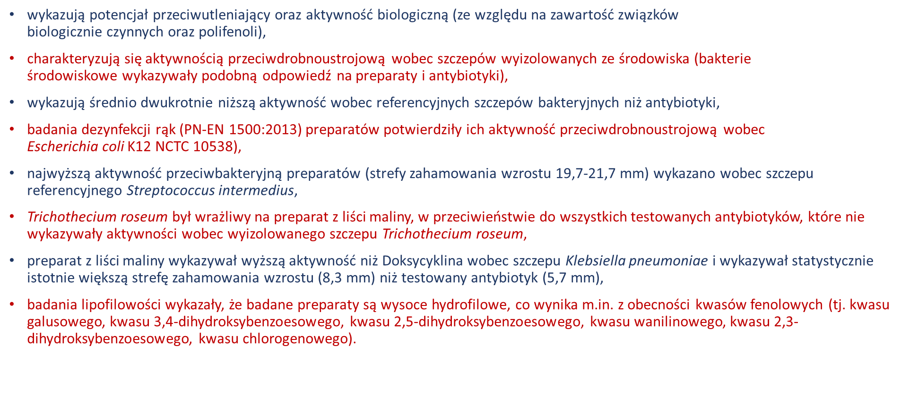
Naturalne Preparaty na bazie
liści jeżyny „JEŻYNA” maliny „MALINA” i brzozy „BRZOZA”
badania wstępne [4]

Slide 8
Naturalne preparaty biobójcze
Organizm testowy | Zawiesina bakterii przeznaczona do badań: N | Badanie walidacyjne |  | Kontrola z użyciem wody Nc | Procedura badania dla stężeń % (g/v)
 |  | NT | NC |  | 80,00 | 90,00 | 100,00
Pseudomonas aeruginosa ATCC 15442 | 10⁻⁶ : 217; 219 10⁻⁷ : 42; 39 N : 6,74 | 10⁻³ : >330; >330 10⁻⁴ : 127; 111 10⁻⁵ : 11; 14 NT : 7,06 | 10⁻³ : >330; >330 10⁻⁴ : 133; 121 10⁻⁵ : 14; 17 NC : 7,10 | 10⁻³ : >330; >330 10⁻⁴ : 138; 130 10⁻⁵ : 13; 11 10⁻⁶ : 0; 1 Nc : 7,13 Nts : >100 | 10⁻⁰ : 107; 135 10⁻¹ : 87; 95 10⁻² : 8; 9 Nc : 3,08 Nts : 100 R:4,05 | 10⁻⁰ : 28; 34 10⁻¹ : 1; 1 10⁻² : 0; 0 Nc : 2,49 Nts :20 R:4,64 | 10⁻⁰ : 0; 0 10⁻¹ : 0; 0 10⁻² : 0; 0 Nd : <0,10 Nts : 0 R : >7,03
Staphylococcus aureus ATCC 6538 | 10⁻⁶ : 248; 220 10⁻⁷ : 39; 36 N : 6,75 | 10⁻³ : >330; >330 10⁻⁴ : 136; 119 10⁻⁵ : 15; 13 NT : 7,12 | 10⁻³ : >330; >330 10⁻⁴ : 137; 138 10⁻⁵ : 14; 15 NC : 7,14 | 10⁻³ : >330; >330 10⁻⁴ : 135; 141 10⁻⁵ : 12; 11 10⁻⁶ : 0; 0 Nc : 7,14 Nts : >300 | 10⁻⁰ : 129; 132 10⁻¹ : 68; 83 10⁻² : 29; 22 Nc : 3,12 Nts :20 R:4,02 | 10⁻⁰ : 33; 37 10⁻¹ : 1; 7 10⁻² : 0; 0 Nc : 2,54 Nts :20 R:4,60 | 10⁻⁰ : 0; 0 10⁻¹ : 0; 0 10⁻² : 0; 0 Nd : <0,10 Nts : 0 R : >7,04
Działanie bakteriobójcze preparatu biobójczego ETANOLU na powierzchniach w warunkach ogólnego stosowania wobec szczepu Pseudomonas aeruginosa oraz Staphylococcus aureus w warunkach brudnych (t = 1 min)

Slide 9
Aktywność bakteriobójcza
Preparat na bazie liści maliny „MALINA”
Procedura badania dla stężeń % (g/v)
20,00 | 30,00 | 40,00 | 50,00 | 60,00 | 70,00 | 80,00 | 90,00 | 100,00
10⁻⁰ : >330; >330 10⁻¹ : >330; >330 10⁻² : 309; 298 Nd : 5,48 Nts : 100 R : 1,73 | 10⁻⁰ : >330; >330 10⁻¹ : 312;321 10⁻² : 261; 214 Nd : 5,38 Nts : 100 R: 1,83 | 10⁻⁰ : 287; 256 10⁻¹ : 183; 179 10⁻² :102; 97 Nd : 5,00 Nts : 100 R : 2,21 | 10⁻⁰ : 177; 198 10⁻¹ : 98; 107 10⁻² : 56; 54 Nd : 4,74 Nts : 90 R: 2,47 | 10⁻⁰ : 79;83 10⁻¹ : 34; 31 10⁻² : 6; 9 Nd : 3,51 Nts : 30 R: 3,70 | 10⁻⁰ : 31; 26 10⁻¹ : 9; 11 10⁻² : 0; 0 Nd : 2,46 Nts : 0 R:4,75 | 10⁻⁰ : 0; 0 10⁻¹ : 0; 0 10⁻² : 0; 0 Nd : <0,10 Nts : 0 R: >7,11 | 10⁻⁰ : 0; 0 10⁻¹ : 0; 0 10⁻² : 0; 0 Nd : <0,10 Nts : 0 R: >7,11 | 10⁻⁰ : 0; 0 10⁻¹ : 0; 0 10⁻² : 0; 0 Nd : <0,10 Nts : 0 R: >7,11
Działanie bakteriobójcze preparatu antymikrobiologicznego MALINA na powierzchniach w warunkach ogólnego stosowania wobec szczepu
Pseudomonas aeruginosa w warunkach brudnych (t = 1 min)
Procedura badania dla stężeń % (g/v)
20,00 | 30,00 | 40,00 | 50,00 | 60,00 | 70,00 | 80,00 | 90,00 | 100,00
10⁻⁰ : >330; >330 10⁻¹ : >330; >330 10⁻² : 287; 291 Nd : 5,46 Nts : >100 R : 1,74 | 10⁻⁰ : >330; >330 10⁻¹ : 256; 284 10⁻² : 171; 162 Nd : 5,22 Nts : 100 R : 1,98 | 10⁻⁰ : 265; 243 10⁻¹ : 159; 168 10⁻² : 91; 86 Nd : 4,95 Nts : 100 R : 2,25 | 10⁻⁰ : 183; 199 10⁻¹ : 88; 79 10⁻² : 25; 37 Nd : 3,92 Nts : 88 R : 3,28 | 10⁻⁰ : 73; 67 10⁻¹ : 29; 22 10⁻² : 0; 3 Nd : 2,85 Nts : 22 R : 4,35 | 10⁻⁰ : 18; 25 10⁻¹ : 1; 4 10⁻² : 0; 0 Nd : 2,33 Nts : 0 R : 4,87 | 10⁻⁰ : 0; 0 10⁻¹ : 0; 0 10⁻² : 0; 0 Nd : <0,10 Nts : 0 R : >7,10 | 10⁻⁰ : 0; 0 10⁻¹ : 0; 0 10⁻² : 0; 0 Nd : <0,10 Nts : 0 R : >7,10 | 10⁻⁰ : 0; 0 10⁻¹ : 0; 0 10⁻² : 0; 0 Nd : <0,10 Nts : 0 R : >7,10
Działanie bakteriobójcze preparatu antymikrobiologicznego MALINA na powierzchniach w warunkach ogólnego stosowania wobec szczepu Staphylococcus aureus w warunkach brudnych (t = 1 min)

Slide 10
Aktywność bakteriobójcza
Preparat na bazie liści jeżyny „JEŻYNA”
Procedura badania dla stężeń % (g/v)
20,00 | 30,00 | 40,00 | 50,00 | 60,00 | 70,00 | 80,00 | 90,00 | 100,00
10⁻⁰ : >330; >330 10⁻¹ : >330; >330 10⁻² : 276; 251 Nd : 5,42 Nts : 100 R : 1,76 | 10⁻⁰ : >330; >330 10⁻¹ : 247;240 10⁻² : 171; 189 Nd : 5,26 Nts : 100 R: 1,92 | 10⁻⁰ : 254; 243 10⁻¹ : 142; 138 10⁻² :61; 75 Nd : 4,83 Nts : 100 R : 2,35 | 10⁻⁰ : 85; 63 10⁻¹ : 31; 26 10⁻² : 0; 0 Nd : 2,87 Nts : 30 R: 4,31 | 10⁻⁰ : 0;0 10⁻¹ : 0; 0 10⁻² : 0; 0 Nd : <0,10 Nts : 0 R: >7,08 | 10⁻⁰ : 0; 0 10⁻¹ : 0; 0 10⁻² : 0; 0 Nd : <0,10 Nts : 0 R:>7,08 | 10⁻⁰ : 0; 0 10⁻¹ : 0; 0 10⁻² : 0; 0 Nd : <0,10 Nts : 0 R: >7,08 | 10⁻⁰ : 0; 0 10⁻¹ : 0; 0 10⁻² : 0; 0 Nd : <0,10 Nts : 0 R: >7,08 | 10⁻⁰ : 0; 0 10⁻¹ : 0; 0 10⁻² : 0; 0 Nd : <0,10 Nts : 0 R: >7,08
Działanie bakteriobójcze preparatu antymikrobiologicznego JEŻYNA na powierzchniach w warunkach ogólnego stosowania wobec szczepu
Pseudomonas aeruginosa w warunkach brudnych (t = 1 min)
Procedura badania dla stężeń % (g/v)
20,00 | 30,00 | 40,00 | 50,00 | 60,00 | 70,00 | 80,00 | 90,00 | 100,00
10⁻⁰ : >330; >330 10⁻¹ : >330; >330 10⁻² : 246; 237 Nd : 5,38 Nts : >100 R : 1,84 | 10⁻⁰ : >330; >330 10⁻¹ : 217; 222 10⁻² : 101; 112 Nd : 5,03 Nts : 100 R : 2,19 | 10⁻⁰ : 232; 221 10⁻¹ : 119; 127 10⁻² : 88; 73 Nd : 4,91 Nts : 100 R : 2,31 | 10⁻⁰ : 54; 62 10⁻¹ : 6; 5 10⁻² : 0; 0 Nd : 2,76 Nts : 00 R : 4,46 | 10⁻⁰ : 0; 0 10⁻¹ : 0; 0 10⁻² : 0; 0 Nd : <0,10 Nts : 0 R : >7,12 | 10⁻⁰ : 0; 0 10⁻¹ : 0; 0 10⁻² : 0; 0 Nd : <0,10 Nts : 0 R : >7,12 | 10⁻⁰ : 0; 0 10⁻¹ : 0; 0 10⁻² : 0; 0 Nd : <0,10 Nts : 0 R : >7,12 | 10⁻⁰ : 0; 0 10⁻¹ : 0; 0 10⁻² : 0; 0 Nd : <0,10 Nts : 0 R : >7,12 | 10⁻⁰ : 0; 0 10⁻¹ : 0; 0 10⁻² : 0; 0 Nd : <0,10 Nts : 0 R : >7,12
Działanie bakteriobójcze preparatu antymikrobiologicznego JEŻYNA na powierzchniach w warunkach ogólnego stosowania wobec szczepu Staphylococcus aureus w warunkach brudnych (t = 1 min)

Slide 11
Aktywność bakteriobójcza
Preparat na bazie liści brzozy „BRZOZA”
Procedura badania dla stężeń % (g/v)
20,00 | 30,00 | 40,00 | 50,00 | 60,00 | 70,00 | 80,00 | 90,00 | 100,00
10⁻⁰ : >330; >330 10⁻¹ : 161; 153 10⁻² : 10; 9 Nd : 4,20 Nts : >100 R : 2,94 | 10⁻⁰ : 245; 237 10⁻¹ : 123; 122 10⁻² : 84; 91 Nd : 4,09 Nts : 100 R : 3,05 | 10⁻⁰ : 115; 98 10⁻¹ : 49; 58 10⁻² : 5; 7 Nd : 3,03 Nts : 90 R : 4,11 | 10⁻⁰ : 74; 59 10⁻¹ : 18; 23 10⁻² : 0; 0 Nd : 2,82 Nts : 0 R : 4,32 | 10⁻⁰ : 8; 5 10⁻¹ : 0; 0 10⁻² : 0; 0 Nd : <0,10 Nts : 0 R : >7,04 | 10⁻⁰ : 0; 0 10⁻¹ : 0; 0 10⁻² : 0; 0 Nd : <0,10 Nts : 0 R : >7,04 | 10⁻⁰ : 0; 0 10⁻¹ : 0; 0 10⁻² : 0; 0 Nd : <0,10 Nts : 0 R : >7,04 | 10⁻⁰ : 0; 0 10⁻¹ : 0; 0 10⁻² : 0; 0 Nd : <0,10 Nts : 0 R : >7,04 | 10⁻⁰ : 0; 0 10⁻¹ : 0; 0 10⁻² : 0; 0 Nd : <0,10 Nts : 0 R : >7,04
Działanie bakteriobójcze preparatu antymikrobiologicznego BRZOZA na powierzchniach w warunkach ogólnego stosowania wobec szczepu
Pseudomonas aeruginosa w warunkach brudnych (t = 1 min)
Procedura badania dla stężeń % (g/v)
20,00 | 30,00 | 40,00 | 50,00 | 60,00 | 70,00 | 80,00 | 90,00 | 100,00
10⁻⁰ : >330; >330 10⁻¹ : 211; 193 10⁻² : 11; 13 Nd : 4,31 Nts : >100 R : 2,82 | 10⁻⁰ : 254;269 10⁻¹ : 172;1 81 10⁻² : 94; 61 Nd : 4,25 Nts : 90 R: >2,88 | 10⁻⁰ : 138; 146 10⁻¹ : 13; 11 10⁻² : 0; 0 Nd : 3,15 Nts : 0 R : 3,98 | 10⁻⁰ : 72; 83 10⁻¹ : 4; 6 10⁻² : 0; 0 Nd : 2,89 Nts : 0 R: >4,24 | 10⁻⁰ : 1; 2 10⁻¹ : 0; 0 10⁻² : 0; 0 Nd : <0,10 Nts : 0 R: >7,03 | 10⁻⁰ : 0; 0 10⁻¹ : 0; 0 10⁻² : 0; 0 Nd : <0,10 Nts : 0 R: >7,03 | 10⁻⁰ : 0; 0 10⁻¹ : 0; 0 10⁻² : 0; 0 Nd : <0,10 Nts : 0 R: >7,03 | 10⁻⁰ : 0; 0 10⁻¹ : 0; 0 10⁻² : 0; 0 Nd : <0,10 Nts : 0 R: >7,03 | 10⁻⁰ : 0; 0 10⁻¹ : 0; 0 10⁻² : 0; 0 Nd : <0,10 Nts : 0 R: >7,03
Działanie bakteriobójcze preparatu antymikrobiologicznego BRZOZA na powierzchniach w warunkach ogólnego stosowania wobec szczepu Staphylococcus aureus w warunkach brudnych (t = 1 min)

Slide 12
WNIOSKI
Otrzymane na bazie liści maliny „MALINA” ,na bazie liści jeżyny „JEŻYNA” oraz na bazie liści brzozy „BRZOZA” preparaty charakteryzują się właściwościami biobójczymi ze względu na obecność etanolu (który jest dobrze znaną substancją wykorzystywaną do eliminacji mikroorganizmów), jak i związków fenolowych o wysokim potencjale antyoksydacyjnym, który jednocześnie wzmacnia ich aktywność przeciwdrobnoustrojową.
Metoda oznaczania aktywności antymikrobiologicznej wyraźnie wskazuje, że preparaty o obniżonej zawartości etanolu wykazują aktywność bakteriobójczą na powierzchniach i mogą być również stosowane do dezynfekcji dłoni .
Naturalne preparaty mogą działać jako środki dezynfekujące w sektorze spożywczym, przemysłowym i domowym oraz w obiektach użyteczności publicznej.
Ponadto ich wysoki potencjał biologiczny i antyoksydacyjny stwarza możliwość wykorzystania naturalnych preparatów biobójczych w przemyśle farmaceutycznym.
Dodatkowo Urząd Rejestracji Produktów Leczniczych, Wyrobów Medycznych i Produktów Biobójczych (Warszawa, Polska) wydał pozwolenia na stosowanie tych naturalnych produktów biobójczych.

Slide 13
LITERATURA
1. Vlad, I.; Goji, G.; Dinulică, F.; Bartha, S.; Vasilescu, M.; Mihăiescu, T. Consuming Blackberry as a Traditional Nutraceutical Resource from an Area with High Anthropogenic Impact. Forests 2019, 10, 246, doi:10.3390/f10030246.
2. Krauze-Baranowska, M.; Majdan, M.; Hałasa, R.; Głód, D.; Kula, M.; Fecka, I.; Orzeł, A. The Antimicrobial Activity of Fruits from Some Cultivar Varieties of Rubus Idaeus and Rubus Occidentalis. Food and Function 2014, 5, 2536–2541, doi:10.1039/c4fo00129j.
3. Rojas-Vera, J.; Patel, A. V.; Dacke, C.G. Relaxant Activity of Raspberry (Rubus Idaeus) Leaf Extract in Guinea-Pig Ileum in Vitro. Phytotherapy Research 2002, 16, 665–668, doi:10.1002/ptr.1040.
Kucharski, Ł.; Cybulska, K.; Kucharska, E.; Nowak, A.; Pełech, R.; Klimowicz, A. Biologically Active Preparations from the Leaves of Wild Plant Species of the Genus Rubus. Molecules 2022, 27, 5486, doi:10.3390/molecules27175486.
Kucharski, Ł.; Kucharska, E.; Muzykiewicz-Szymańska, A.; Nowak, A.; Pełech, R. Chemical Composition, Antioxidant Potential, and Antimicrobial Activity of Novel Antiseptic Lotion from the Leaves of Betula pendula Roth. Appl. Sci. 2025,15,3658, doi:10.3390/app15073658

Slide 14
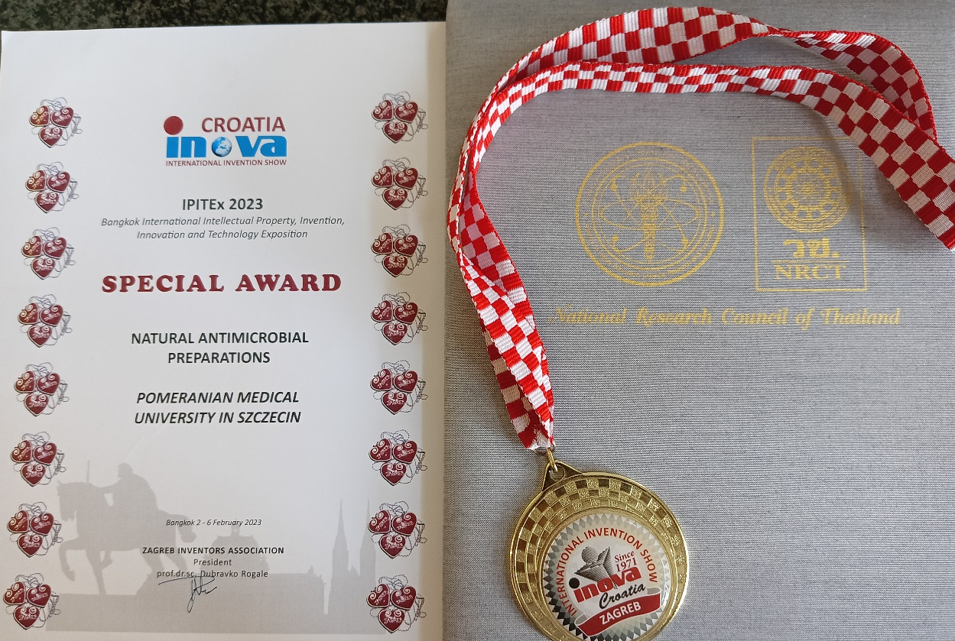
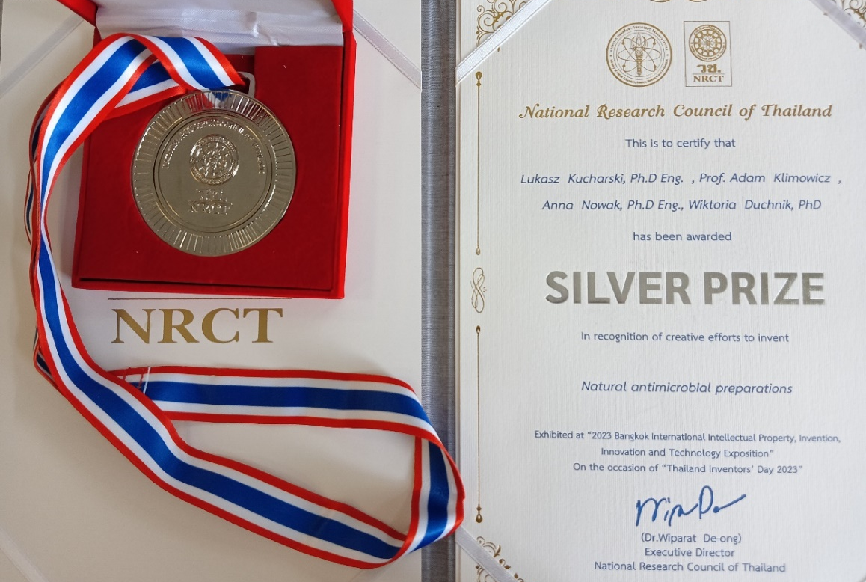
Srebrny medal i nagroda specjalna
Nagroda specjalna na IPITEX 2023 przyznana przez Croatia International Invention Show
Srebrny Medal na IPTEX 2023 przyznany przez
National Research Council of Thailand (po prawej)

Slide 15
DZIĘKUJĘ ZA UWAGĘ
e-mail: Lukasz.kucharski@pum.edu.pl

